Slide 1
Soluciones para Gestión de Instalaciones
Applenti

Slide 2
Eficientizando la tarea
Applenti es una solución tecnológica para la gestión y monitoreo de las tareas de operación y mantenimiento de instalaciones.
Es una herramienta efectiva y eficiente que permite llevar control a detalle de las actividades de los técnicos y proveedores, ofreciendo un punto único de control, consolidando la información y optimizando la toma de decisiones; todo sin inversiones en nueva infraestrucutra y con un costo operativo mínimo.

Slide 3
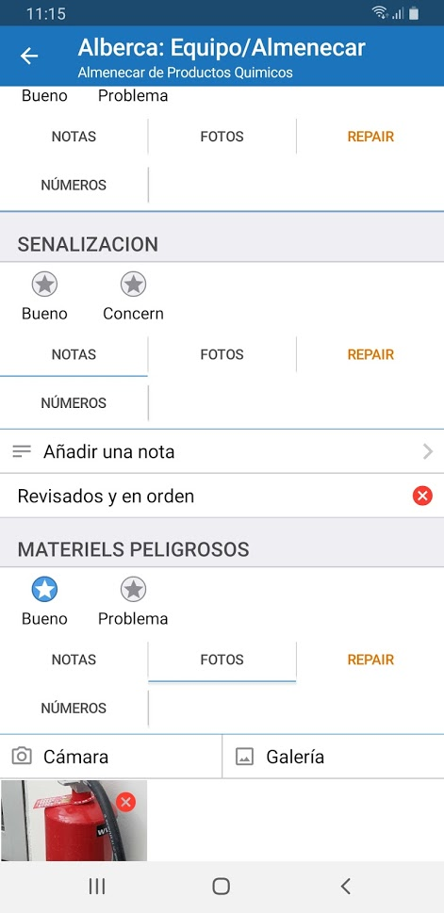
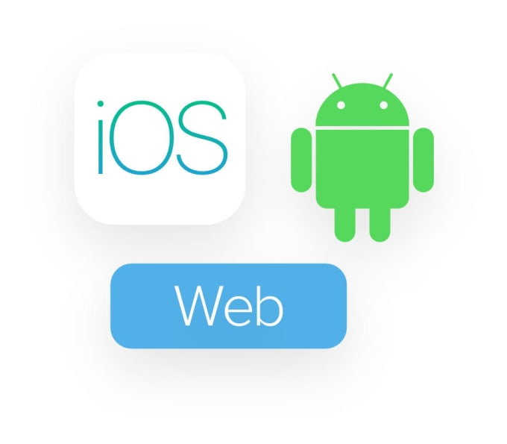
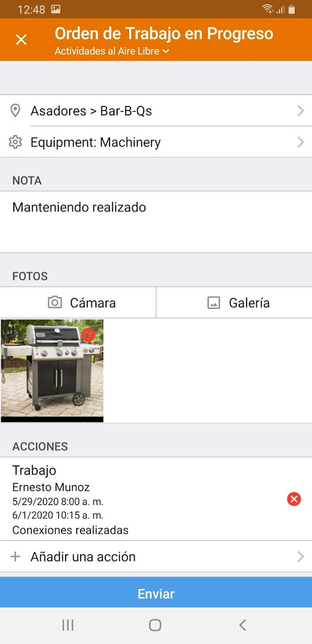
Simple y Práctico
La Suite Applenti integra a su equipo de gestión y mantenimiento en un modelo de colaboración en tiempo real sobre las plataformas líderes del mercado.
Su diseño intuitivo, simplicidad de operación y capacidad de documentación hace de Applenti Suite una solución de valor que no tiene una curva de aprendizaje pronunciada y le permite empezar a optimizar personal y recursos prácticamente desde el primer minuto de uso.
Opera en Web, iPhone y Android,

Slide 4
Applenti Inspect
Agilice las inspecciones de instalaciones y equipos, así como convenios, condiciones y restricciones, además de procedimientos como entrega/recepción y preparación.
Reportes de inspección
Diario / mensual / estacional
Entrega / Recepción / Preparación
Ad Hoc / Detallado
Naves / Departamentos / Oficinas / Campus
Equipamiento / Seguridad / Climatización / Electrodomésticos
Rondines / Vigilancia
Seguridad Laboral / Cumplimiento de OSHA/STyPS
Cumplimiento de políticas / CC&R’s
Registro de activos
Métricas: medidores, lecturas de prueba.

Slide 5
Applenti Repair
Reporte el avance en los trabajos de mantenimiento y reparación de las instalaciones, documentando en sitio las tareas y elevando la eficiencia.
Envío de órdenes de trabajo
Seguimiento / finalización de órdenes de trabajo
Asignación de órdenes de trabajo / enrutamiento
Seguimiento de ubicación GPS / Manual
Horas laborales por acción realizada
Productos utilizados
Descripción detallada / Categorización
Seguimiento de proyectos.

Slide 6
Applenti Inform
Cuando la situación requiere la intervención de la autoridad, mantener un control y seguimiento detallado de los incidentes es crucial para evitar contratiempos y/o inconvenientes mayores. Con Applenti Report, el control es suyo.
Documentación de incidentes / siniestros
Descripción detallada / fotos
Individuos involucrados
Roles
Víctima / Testigo / Parte Lesionada / Empleado / Inquilino / Contratista
Agencias contactadas
Policía / Bomberos / Seguros / Primeros Auxilios/ Mantenimiento
Informes de testigos / firmas
Vehículos involucrados
Productos involucrados.

Slide 7
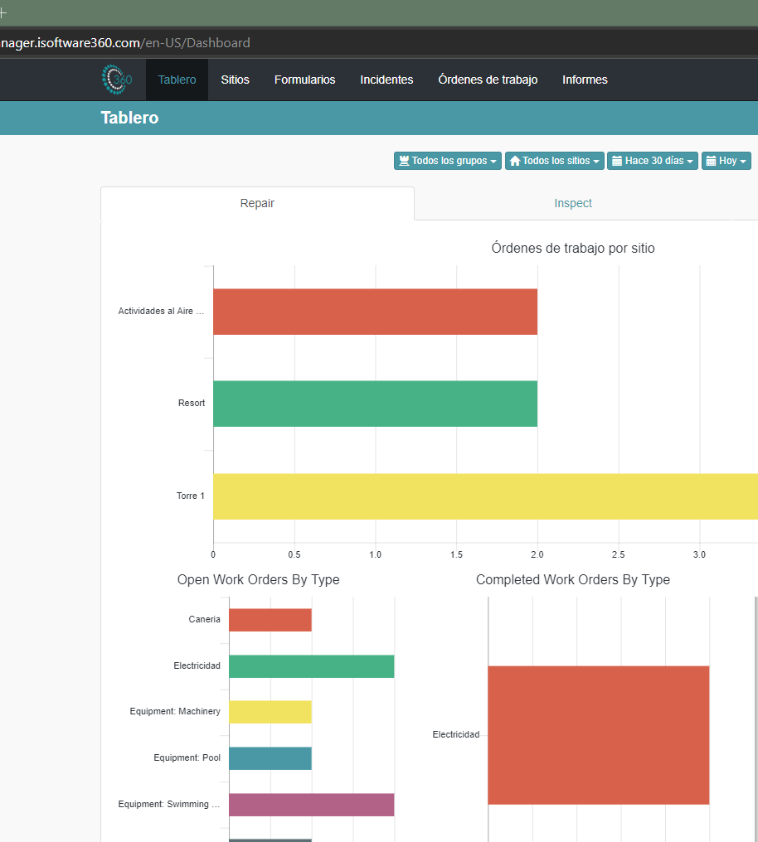
Consola Central 360
Además de ser el centro de gestion y control de la solución, la Consola Central 360 permite tener una visión actualizada en tiempo real las tareas e incidentes en las diversas áreas de una o varias instalaciones, permitiendo al supervisor tener claridad y total control de la situación.
Usuarios, sitios, áreas, equipos, incluso hasta lecturas y mediciones, todo gestionado desde una computadora con acceso a Internet.

Slide 8
Permítanos hacer una demostración sin compromiso.

